Slide 1
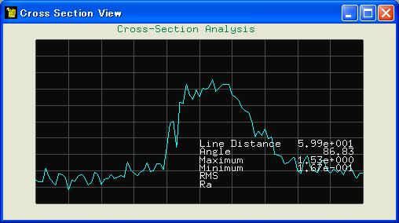
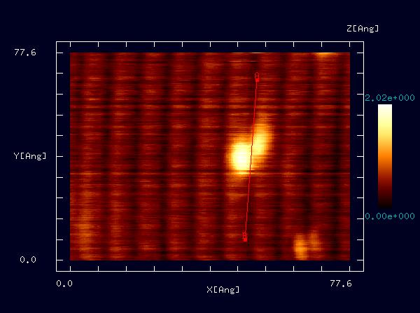
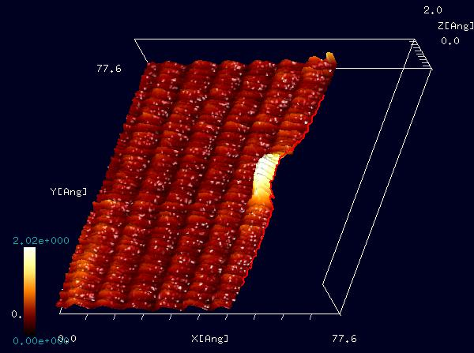
【Analyzer】 断面図の表示
Analyzer
断面図の表示
（オリジナルデータは東京大学、生産技術研究所、基礎系部門、マイクロ材料研究群、福谷克之教授より提供）
Notes:
Analyzer_ImageProcessing_010

